Slide 1
Taguchi-Genetic Algorithm
Step0:參數設置
Input:
Population size 族群大小
Crossover rate 交配率
Mutation rate 突變率
Iteration 迭代數
Dimension 維度
Testfuntion 測試函數

Slide 2
Taguchi-Genetic Algorithm
Step1:建立第一代
生成 population size 數量的染色體。
每個染色體有Dimension個基因
每個基因值為 lower + beta*(upper-lower) 。
將所有染色體帶入test function計算value。
Lower/upper為testfunction的邊界 beta為0-1之間亂數

Slide 3
Taguchi-Genetic Algorithm
Step2:選中染色體
用Testfunction計算出每條染色體的value
用value計算出適應值
利用輪盤法重複選取，直到有population size數量染色體

Slide 4

Taguchi-Genetic Algorithm
If value<0
value=-value+max(value)+1
If value>=0
value=max(value)-value+1
Adaptive= value/sum(value)
Adaptive越大，值越小。
A=-6
B=-2
0
C=3
D=7
0
D=1
C=5
B=10
A=14

Slide 5
Taguchi-Genetic Algorithm
Step4:交配 :交配次數=population*crossover rate
交配方式:
單點交配 隨機選擇一點進行交配 假設選到第一點 則第一個位置進行交配 下一個位置開始兩條染色體互換位置。
設:
A= [0,1,2,3,4]
B= [5,6,7,8,9]
A[1] = A[1]+beta(B[1]-A[1])
B[1] = lower+beta(upper-lower)
beta=0-1之間亂數

Slide 6
Taguchi-Genetic Algorithm
假設beta=0.5 lower=-10 upper=10。
A= x[2] = [0,1,2,3,4]
B= x[5] = [5,6,7,8,9]
A= x[2] = [0,3.5,7,8,9]
B= x[5] = [5,0,2,3,4]
A[1] = 1+0.5(6-1)=3.5
B[1] = -10+0.5(10-(-10))=0

Slide 7
Taguchi-Genetic Algorithm
A = [0,3.5,7,8,9]
B = [5,0,2,3,4]
Step5:taguchi method 田口法
先隨機選擇兩條交配的染色體，並分成LEVEL1 與 LEVEL2。
factors | A | B | C | D | E
LEVEL1 = A | 0 | 3.5 | 7 | 8 | 9
LEVEL2 = B | 5 | 0 | 2 | 3 | 4

Slide 8
Taguchi-Genetic Algorithm
Expernment numbers | FACTORS
 | A | B | C | D | E | F | G
 | Column number
 | 1 | 2 | 3 | 4 | 5 | 6 | 7
1 | 1 | 1 | 1 | 1 | 2 | 2 | 2
2 | 1 | 1 | 1 | 2 | 1 | 1 | 1
3 | 1 | 2 | 2 | 1 | 2 | 1 | 1
4 | 1 | 2 | 2 | 2 | 1 | 2 | 2
5 | 2 | 1 | 2 | 1 | 2 | 2 | 1
6 | 2 | 1 | 2 | 2 | 1 | 1 | 2
7 | 2 | 2 | 1 | 1 | 2 | 1 | 2
8 | 2 | 2 | 1 | 2 | 1 | 2 | 1
factors | A | B | C | D | E
LEVEL1 = A | 0 | 3.5 | 7 | 8 | 9
LEVEL2 = B | 5 | 0 | 2 | 3 | 4

Slide 9
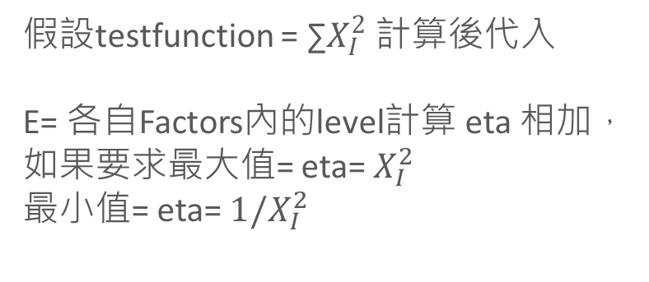
Taguchi-Genetic Algorithm
Expernment NUmbers | FACTORS
 | A | B | C | D | E
 | Column number
 | 1 | 2 | 3 | 4 | 5 | Function value
1 | 0 | 3.5 | 7 | 8 | 4 | 141.25
2 | 0 | 3.5 | 7 | 3 | 9 | 151.25
3 | 0 | 0 | 2 | 8 | 4 | 84
4 | 0 | 0 | 2 | 3 | 9 | 94
5 | 5 | 3.5 | 2 | 8 | 4 | 121.25
6 | 5 | 3.5 | 2 | 3 | 9 | 131.25
7 | 5 | 0 | 7 | 8 | 4 | 154
8 | 5 | 0 | 7 | 3 | 9 | 164
E(f1)
E(f2)
假設testfunction = ∑$X_{I}^{2}$ 計算後代入
E= 各自Factors內的level計算 eta 相加，
如果要求最大值= eta= $X_{I}^{2}$
最小值= eta= ${1/X}_{I}^{2}$

Slide 10
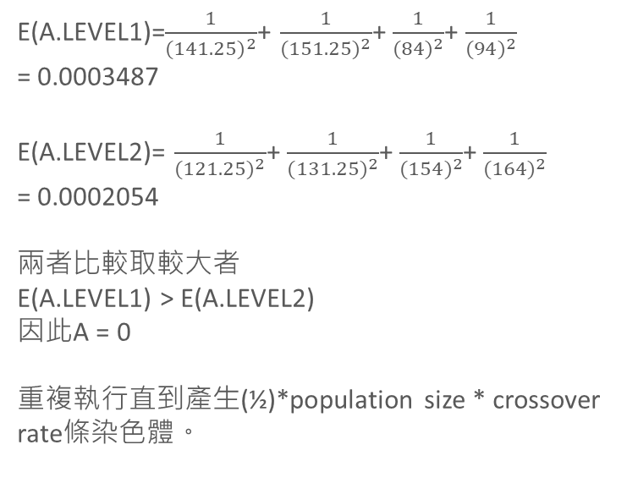
Taguchi-Genetic Algorithm
Expernment NUmbers | FACTORS
 | A | B | C | D | E
 | Column number
 | 1 | 2 | 3 | 4 | 5 | Function value
1 | 0 | 3.5 | 7 | 8 | 4 | 141.25
2 | 0 | 3.5 | 7 | 3 | 9 | 151.25
3 | 0 | 0 | 2 | 8 | 4 | 84
4 | 0 | 0 | 2 | 3 | 9 | 94
5 | 5 | 3.5 | 2 | 8 | 4 | 121.25
6 | 5 | 3.5 | 2 | 3 | 9 | 131.25
7 | 5 | 0 | 7 | 8 | 4 | 154
8 | 5 | 0 | 7 | 3 | 9 | 164
E(f1) | 0.000348 | 0.000219 | 0.000173 | 0.000302 | 0.000252
E(f2) | 0.000205 | 0.000334 | 0.000380 | 0.000252 | 0.000302
最佳解 | 0 | 0 | 2 | 8 | 4 | 84
E(A.LEVEL1)=$\frac{1}{{(141.25)}^{2}}$+ $\frac{1}{{(151.25)}^{2}}$+ $\frac{1}{{(84)}^{2}}$+ $\frac{1}{{(94)}^{2}}$
= 0.0003487
E(A.LEVEL2)= $\frac{1}{{(121.25)}^{2}}$+ $\frac{1}{{(131.25)}^{2}}$+ $\frac{1}{{(154)}^{2}}$+ $\frac{1}{{(164)}^{2}}$
= 0.0002054
兩者比較取較大者
E(A.LEVEL1) > E(A.LEVEL2)
因此A = 0
重複執行直到產生(½)*population size * crossover rate條染色體。

Slide 11
Taguchi-Genetic Algorithm
Step6:突變
將交配產生與田口法產生的子代全部跑過一輪，當mutauton rate命中時進行突變。

Slide 12
Taguchi-Genetic Algorithm
作法:隨機選擇兩點進行突變
C=[0,0,2,3,4] 假設選中第1(X)跟第4(Y) beta=0.5
X=C[1]=0 Y=C[4]=4
C’[1]= (1-beta)*X + (beta*Y) = (1-0.5)*0 + (0.5*4) = 2
C’[4]= (beta*X) + (1-beta)*Y = (0.5*0) + (1-0.5)*4 = 2
C’=[0,2,2,3,2]

Slide 13
Taguchi-Genetic Algorithm
Step7:產生新一代
計算交配的子代與田口法產生的子代的適應值。
與父代進行比較，將適應值較低的替換掉。
Step8:迴圈/結束
若已滿足終止條件則終止迴圈，反之則繼續。

Slide 14
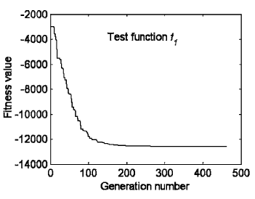
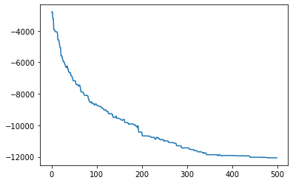
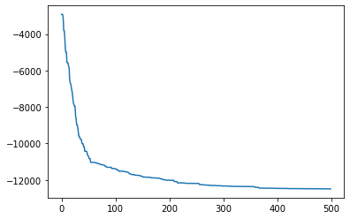



TESTFUNSION1
initial population = 200
Dimensions= 30
Iteration = 500

Slide 15
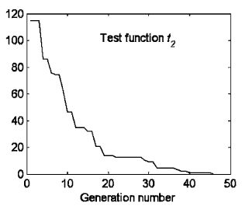
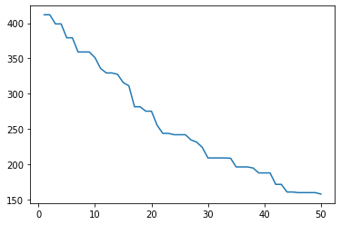
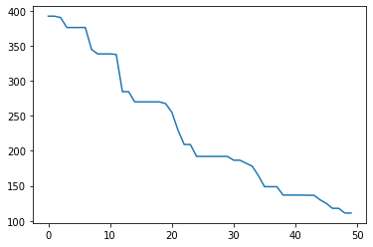


TESTFUNSION2
initial population = 200
Dimensions= 30
Iteration = 50

Slide 16
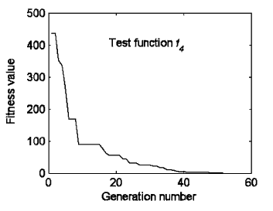
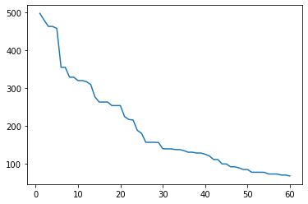
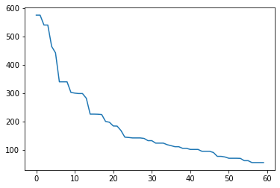



TESTFUNSION4
initial population = 200
Dimensions= 30
Iteration = 60

Slide 17
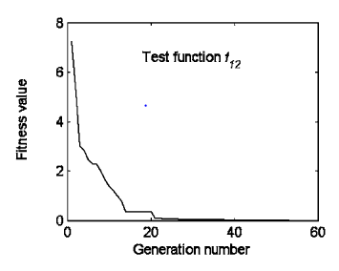
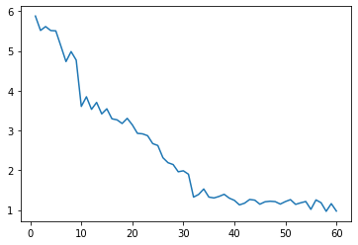
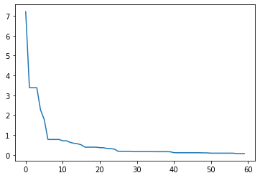



TESTFUNSION12
initial population = 200
Dimensions= 30
Iteration = 60

